Slide 1
SÉANCE A3 · MODULE 1
Les mots du logement
Seize mots à installer avant de téléphoner. Sans eux, un appel de quatre minutes devient une suite de « pardon ? ».
75 minutes · Louer un logement
Notes:
Séance de vocabulaire. Elle vient avant le défi 1 parce que les mots d'ici — buanderie, bois franc, case de stationnement — ne se devinent pas, même pour un élève qui parle bien.

Slide 2
OBJECTIFS DE LA SÉANCE
À la fin, je serai capable de…
1
nommer les parties et les services d'un logement ;
2
distinguer ce qui est fourni de ce qui est inclus ;
3
employer les mots du bail : loyer, avis, renouvellement ;
4
reconnaître les mots propres au Québec.
A3 · Louer un logement
2
Notes:
Lire les objectifs à voix haute. Y revenir au billet de sortie.

Slide 3
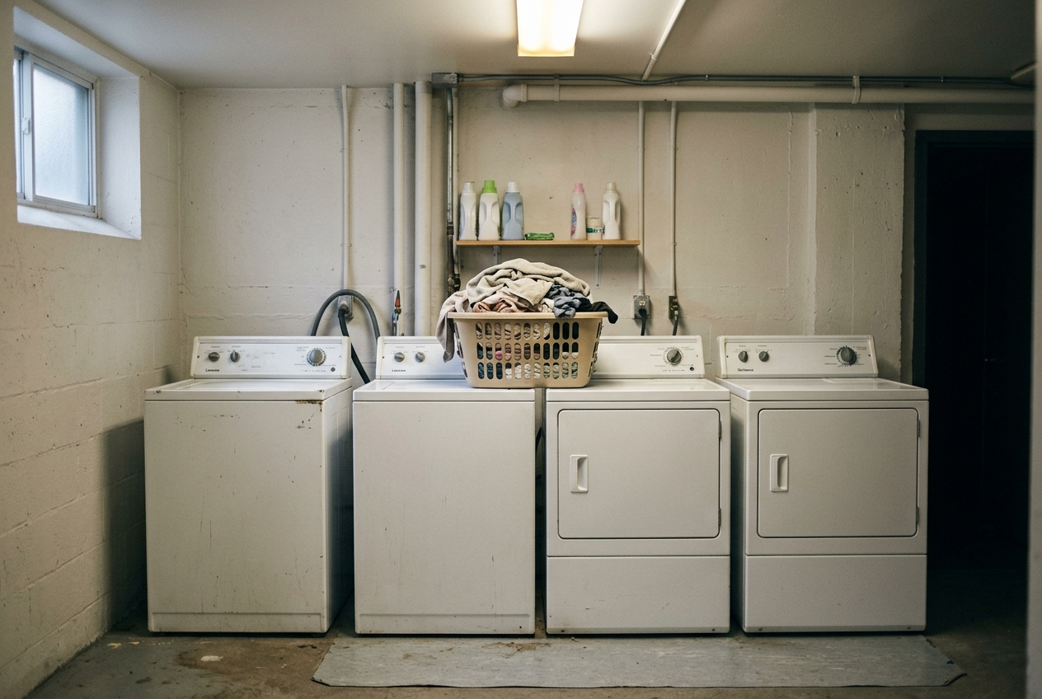
OBSERVATION
Qu'est-ce que vous voyez, et comment ça s'appelle ?
Où est cette pièce, dans un immeuble ?
Qui a le droit de s'en servir ?
Est-ce que c'est gratuit ?
Comment ça s'appelle dans votre langue ?
A3 · Louer un logement
3
Notes:
Le mot « buanderie » est presque toujours inconnu, et c'est un des huit renseignements qu'on demande au téléphone. Le faire répéter à voix haute.

Slide 4
FAMILLE · 1 DE 4
Le logement lui-même
un quatre et demie
Quatre pièces plus la salle de bain : deux chambres, un salon, une cuisine.
un plancher de bois franc
Un plancher fait de vraies planches de bois dur.
une remise
Un petit espace fermé pour ranger les vélos, les pneus.
ensoleillé
Se dit d'une pièce où le soleil entre une bonne partie du jour.
insonorisé
Se dit d'un logement construit pour qu'on n'entende pas les voisins.
A3 · Louer un logement
4
Notes:
Le demi, c'est toujours la salle de bain. Faire compter les pièces du logement de chacun : plusieurs découvriront comment nommer le leur.

Slide 5
FAMILLE · 2 DE 4
Les services de l'immeuble
une buanderie
Le local commun où les locataires lavent leur linge.
une case de stationnement
L'espace réservé où un locataire gare son auto.
les électroménagers
Poêle, réfrigérateur, laveuse, sécheuse.
chauffé et éclairé
Se dit d'un loyer qui comprend déjà le chauffage et l'électricité.
A3 · Louer un logement
5
Notes:
« Chauffé et éclairé » s'écrit C/E dans les annonces. C'est la mention qui change le prix réel de cent dollars par mois.

Slide 6
FAMILLE · 3 DE 4
L'argent et les dates
le loyer
La somme payée chaque mois pour habiter le logement.
la date d'occupation
Le jour où le logement devient disponible.
un avis de modification
Le papier annonçant ce que le propriétaire veut changer.
A3 · Louer un logement
6
Notes:
Rappeler la grande date du Québec : le 1er juillet. Presque tous les baux vont du 1er juillet au 30 juin, et c'est pourquoi le choix est large en avril et presque nul en septembre.

Slide 7
FAMILLE · 4 DE 4
Le bail et les droits
un bail
Le contrat écrit entre le propriétaire et le locataire.
le renouvellement
Le fait qu'un bail recommence sans qu'on le resigne.
sous-louer
Laisser quelqu'un habiter son logement en gardant son bail.
le Tribunal administratif du logement
L'organisme qui tranche entre un locataire et un propriétaire.
A3 · Louer un logement
7
Notes:
Le Tribunal s'appelait la Régie du logement jusqu'en 2020. Beaucoup de gens disent encore « la Régie » : le préciser, les élèves l'entendront.

Slide 8
LES MOTS D'ICI
Ce qui ne se dit pas ailleurs
AU QUÉBEC
AILLEURS EN FRANÇAIS
un quatre et demie
un trois-pièces
une buanderie
une laverie, une blanchisserie
un poêle
une cuisinière
une case de stationnement
une place de parking
chauffé et éclairé
charges comprises
Les annonces d'ici n'emploient que la colonne de gauche.
A3 · Louer un logement
8
Notes:
Diapositive à photographier. Utile aux élèves venus de France, d'Afrique francophone ou du Maghreb, qui connaissent la colonne de droite et cherchent en vain les mots dans les annonces.

Slide 9
VOCABULAIRE
Le mot juste
Complétez avec un mot de la séance.
1
Le local du sous-sol où on lave son linge : une …
2
La somme payée chaque mois : le …
3
Le contrat signé pour un an : le …
4
Une pièce où le soleil entre longtemps : elle est …
5
On n'entend pas les voisins : l'immeuble est …
6
Le jour où le bail commence : la … d'occupation
A3 · Louer un logement
9
7
Laisser quelqu'un habiter chez soi en gardant son bail : …
8
Le poêle et le réfrigérateur sont des …
Notes:
Faire employer chaque mot dans une phrase complète après la correction : le mot seul ne se retient pas.

Slide 10
CORRECTION
Le mot juste
Correction — on lit la réponse, on ne commente pas l'erreur.
1
Le local du sous-sol où on lave son linge : une … » buanderie
2
La somme payée chaque mois : le … » loyer
3
Le contrat signé pour un an : le … » bail
4
Une pièce où le soleil entre longtemps : elle est … » ensoleillée
5
On n'entend pas les voisins : l'immeuble est … » insonorisé
6
Le jour où le bail commence : la … d'occupation » date
A3 · Louer un logement
10
7
Laisser quelqu'un habiter chez soi en gardant son bail : … » sous-louer
8
Le poêle et le réfrigérateur sont des … » électroménagers
Notes:
Corriger en groupe. Donner la bonne réponse, sans revenir sur qui s'est trompé.

Slide 11
CONFONDRE « MEUBLÉ » ET « ÉQUIPÉ »
Le piège le plus fréquent
ON ENTEND SOUVENT
IL FAUT DIRE PLUTÔT
Meublé, donc le poêle est là.
Meublé parle des meubles ; les électroménagers se demandent à part.
« Meublé » veut dire qu'il y a un lit, une table, une commode. Le poêle et le réfrigérateur ne sont pas des meubles : ils se demandent séparément, et c'est une des huit questions du téléphone.
A3 · Louer un logement
11
Notes:
Erreur coûteuse : arriver dans un logement sans réfrigérateur le 1er juillet, c'est une dépense de plusieurs centaines de dollars imprévue.

Slide 12
BILLET DE SORTIE
Décrivez votre logement actuel en quatre phrases.
Combien de pièces ? Est-il chauffé et éclairé ?
Y a-t-il une buanderie, une remise, un stationnement ?
A3 · Louer un logement
A3 · Louer un logement
12
Notes:
Devoir d'écriture courte. Il réemploie le vocabulaire et fournit des cas réels pour la séance A4 et pour le défi 2.

